Slide 1

Kart på FINN.no – fra CGI-script til slippy map – og videre mot vektor?
@spjelkavik
Henning Spjelkavik
henning.spjelkavik@finn.no
FOSS4G-NOR
Notes:
Bonjour! Welcome!

Slide 2
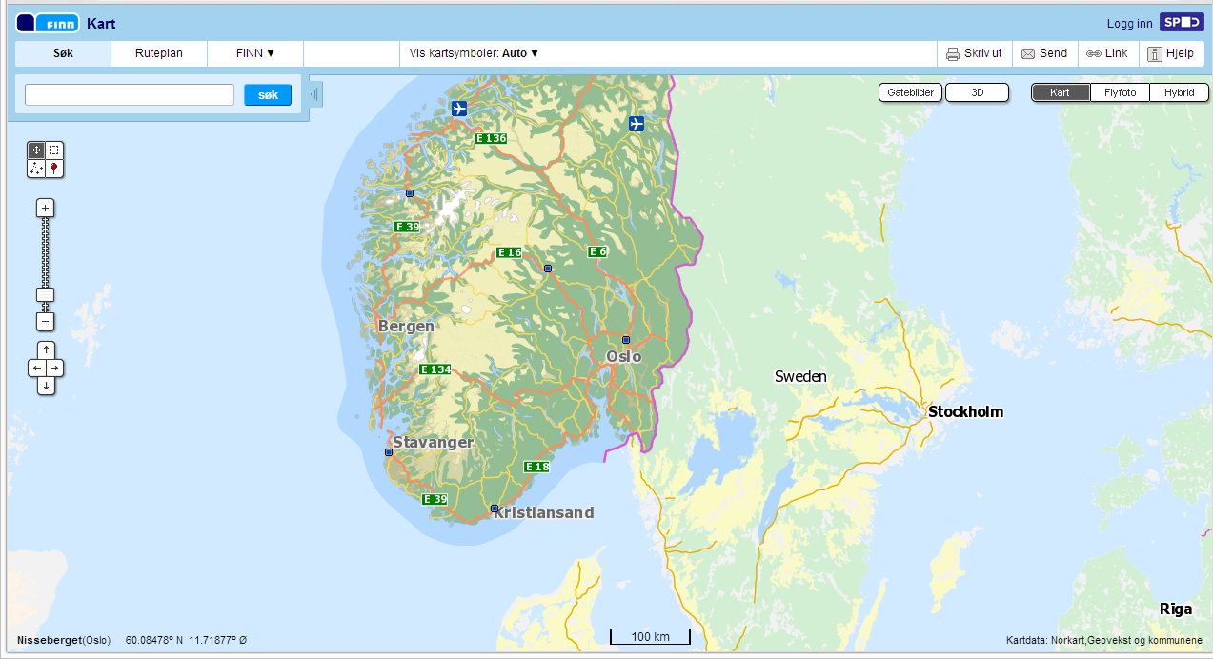
Historien om en “En ledende norsk karttjeneste” 1.halvår 2014 – flere unike brukere enn det er innbyggere
Traue keiner Statistik, die Du nicht selber gefälscht hast
Notes:
Visste du at „en ledende norsk karttjeneste“ hadde flere unike brukere enn det er innbyggere i Norge i første halvår?
Vi skal se på den tekniske historien.
en tysk venninne sa en gang:
Traue keiner Statistik, die Du nicht selber gefälscht hast
Je ne crois aux statistiques que lorsque je les ai moi-même falsifiées
Kart hadde 4.3M unike brukere i Q1. 7.7M unike i H1.
Slagordet! Gule sider.

Slide 3
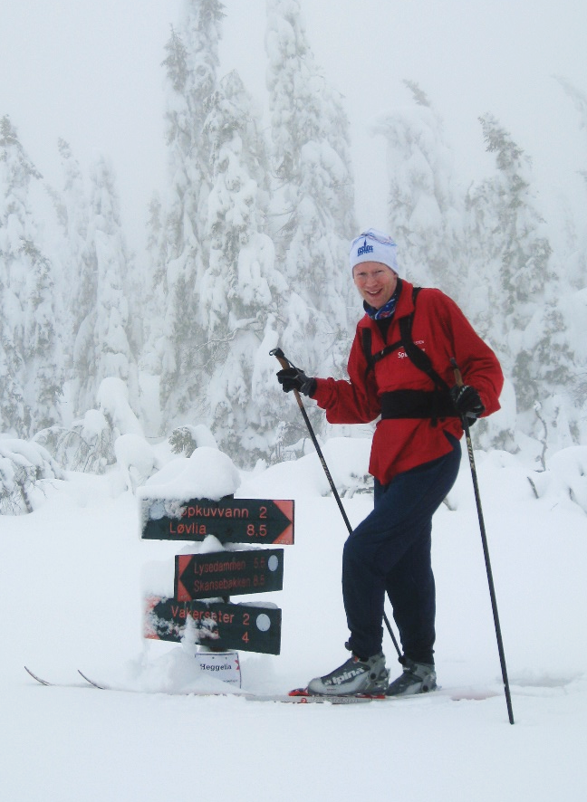
FINN.no
Agenda
Idag!
Historien - fra statisk til levende
Integrerte rubrikkannonser med morsomme algoritmer
Kort om fremtiden
Henning Spjelkavik
@spjelkavik
henning.spjelkavik@finn.no
Notes:
Mitt navn er Henning Spjelkavik, og jeg jobber for FINN.no. I tillegg løper jeg rundt i skogen til fots eller på ski, og hacker sammen tekniske ting i mange sammenhenger, forhåpentlig til glede for o-løpere, skiskyttere og andre.

Slide 4

Ordliste
ad / annonse / objekt
rubrikkannonse
merkevare/banner-reklame er noe annet
Notes:
Om jeg ikke snakker spesifikt om “merkevarereklame” eller “bannerreklame” – så er det rubrikkannonsen, f.eks for at du selger hjemmelagde kosedyr på Torget

Slide 5

Dagens funksjonalitet på tradisjonell (stor) skjerm

Slide 6
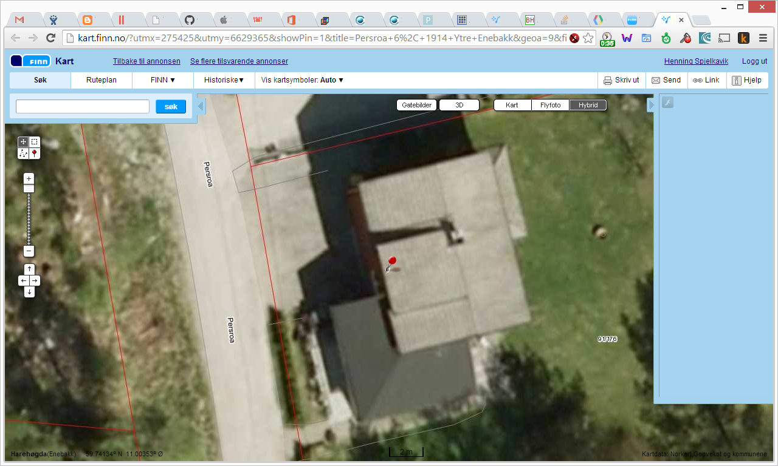
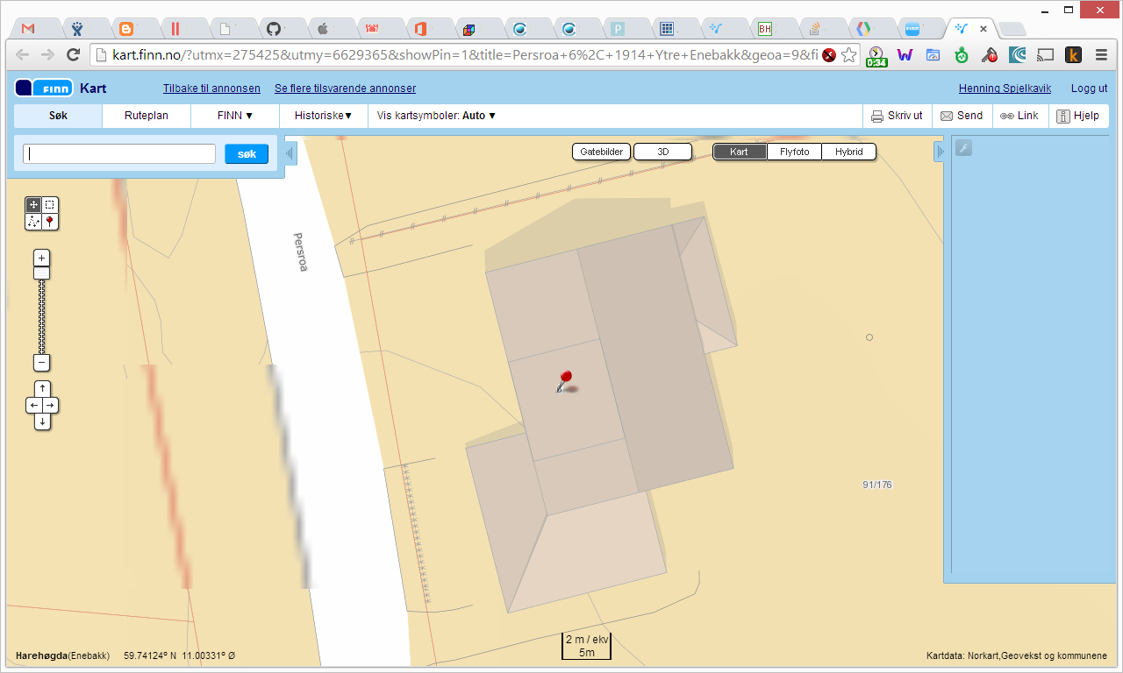
FINN.no – Demo 1
finn.no/eiendom
objektside
Ruter integrasjon & RiksTV – ca 1% CTR
level 21 – detaljer i orto og vektor
http://www.finn.no/finn/realestate/homes/object?finnkode=49126328
http://www.finn.no/finn/realestate/leisure/sale/object?finnkode=49054190
Notes:
finn.no/eiendom
the object page
accurate coordinates
go to the map – show Ruter integration
level 21 – details in orto and vector. maps from the Norwegian mapping authority. They charge a lot.

Slide 7
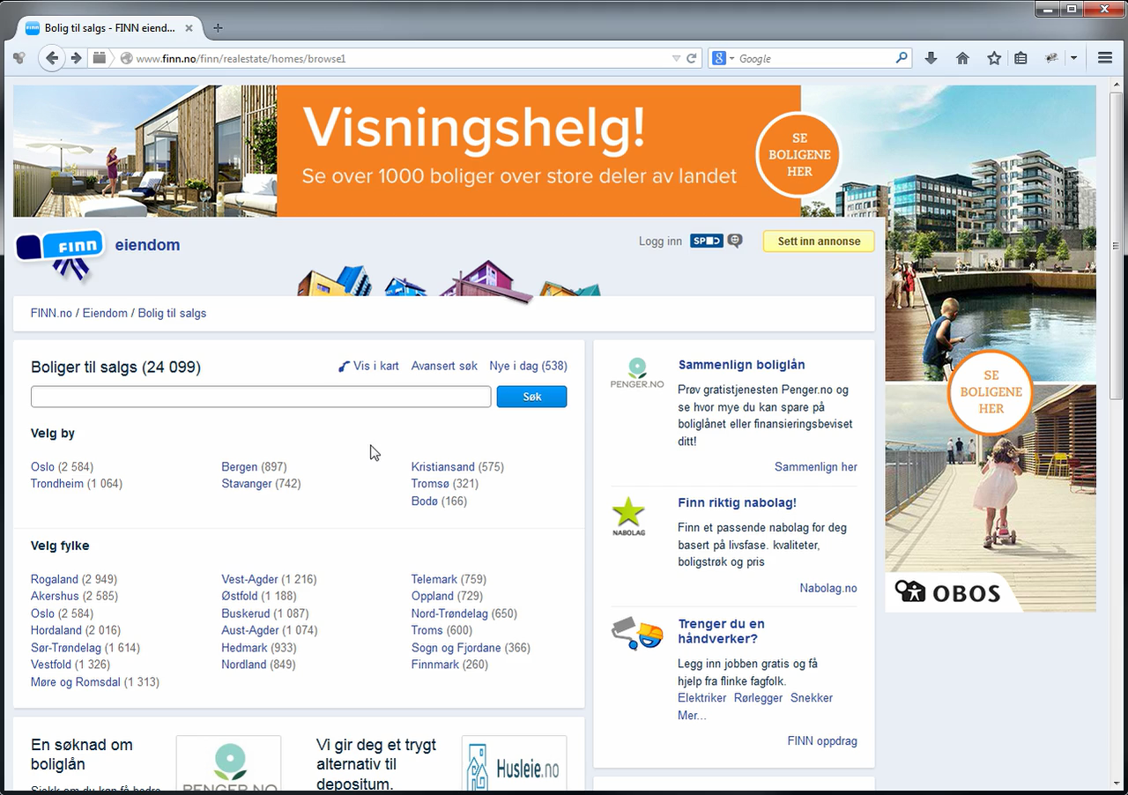
Notes:
For ordens skyld – her er kartfunksjonaliteten en vanlig FINN-bruker ser.
Objektside
CTR til RiksTV
Enkel integrasjon med Ruter, i samarbeid med mediebyrå
Nivå 21.

Slide 8
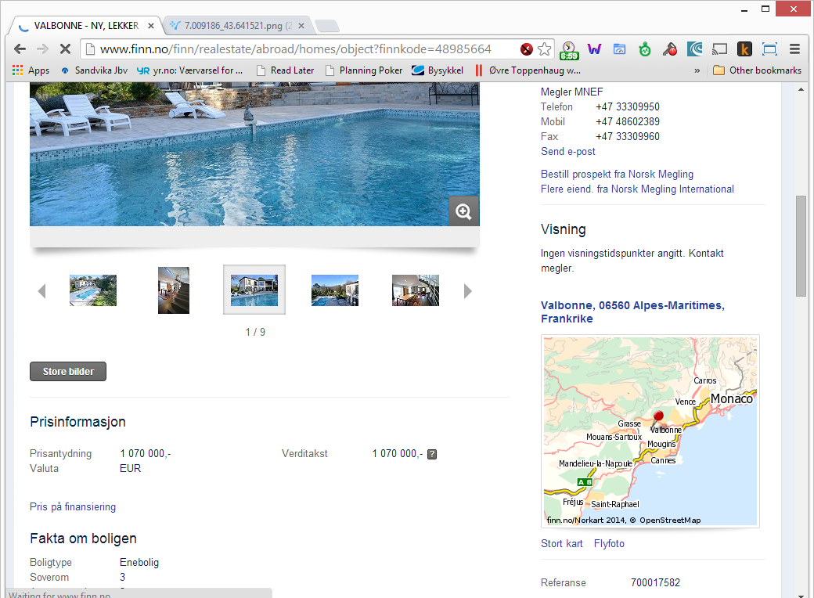
FINN.no – Demo 1b Kombinasjoner av kartdata
OpenStreetMap and Google
http://www.finn.no/finn/realestate/abroad/homes/object?finnkode=48985664

Slide 9
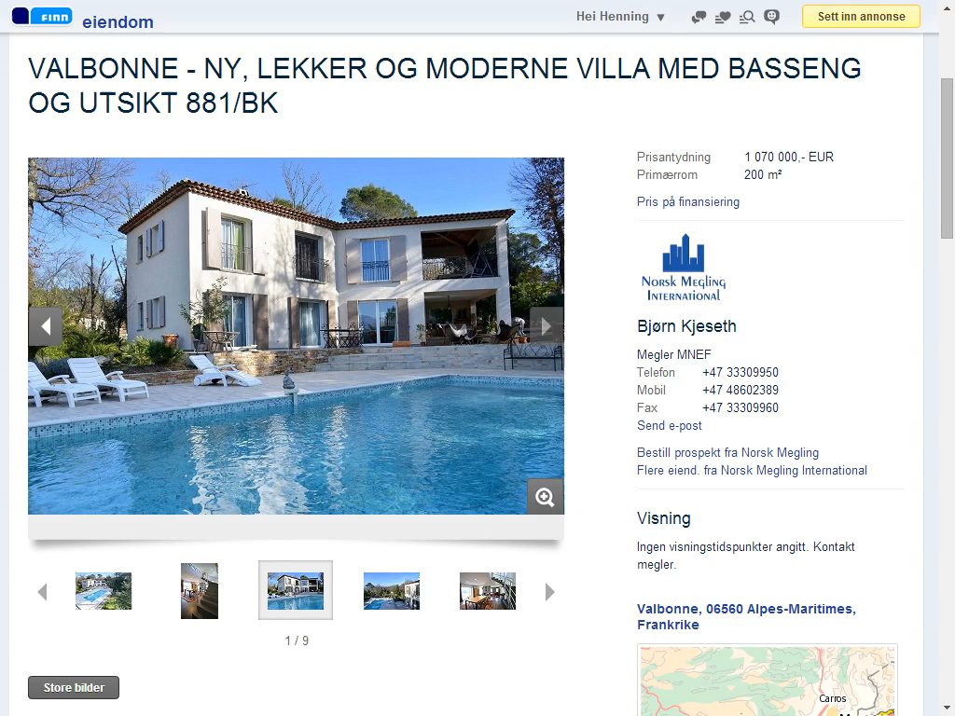
Notes:
Google API => koster penger. Risikerer reklame.
Problemet med Open Street Map er at vi ikke vet hvor det er bra.

Slide 10
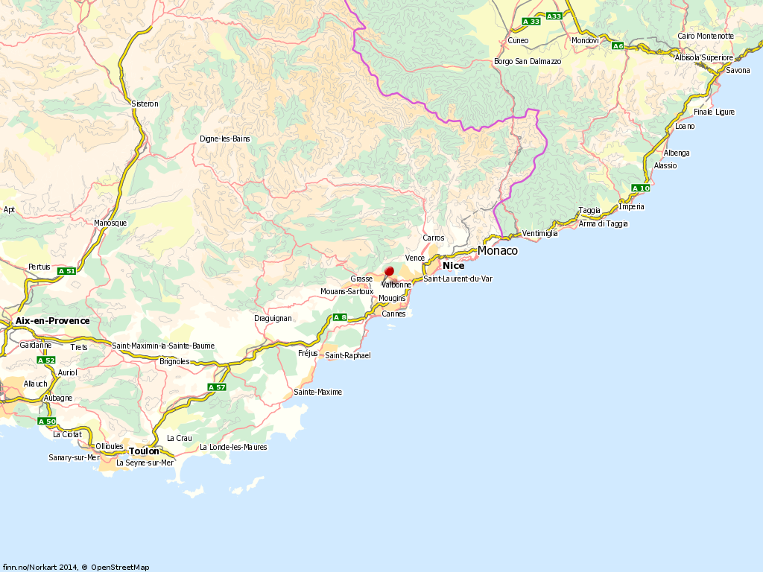

Slide 11
FINN.no – Demo 2
Søk via kart
http://bit.ly/1uTVhOQ
Clustering
Popup
Filter, fritekst, pris
Jobber i nærheten?
http://www.finn.no/finn/job/fulltime/object?finnkode=48621351
Vanlig problem – unøyaktige koordinater (zip code)
“Hvilket skrot skal nabo’n bli kvitt”

Slide 12
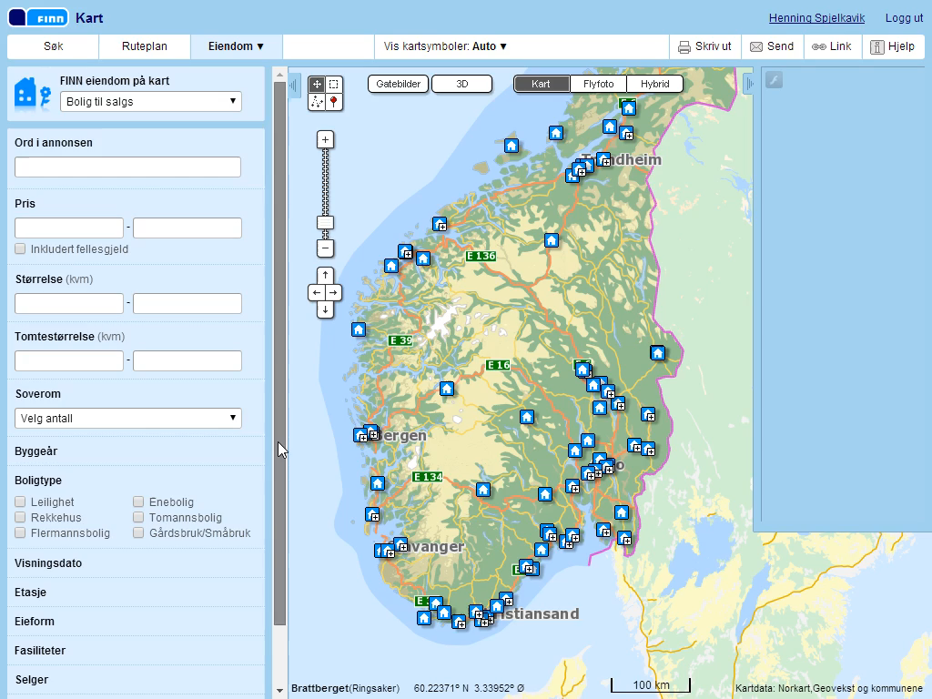
Notes:
Søk via kart
http://bit.ly/1uTVhOQ
Clustering
Popup
Filter, fritekst, pris
Jobber i nærheten?
http://www.finn.no/finn/job/fulltime/object?finnkode=48621351
Vanlig problem – unøyaktige koordinater (zip code)
“Hvilket skrot skal nabo’n bli kvitt”

Slide 13
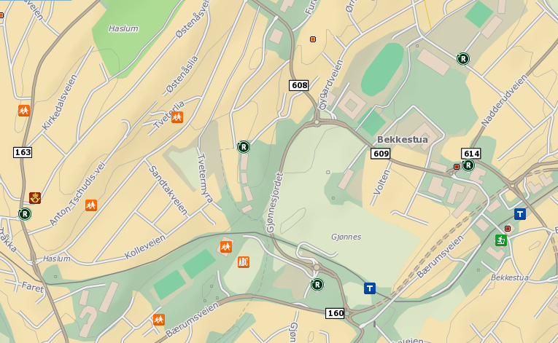
FINN.no – Demo 3
Interessepunkter (POI)
http://bit.ly/1ilYlMf
Dekkmann
FINN
Sortere
Trains (Lysaker – routing)

Slide 14
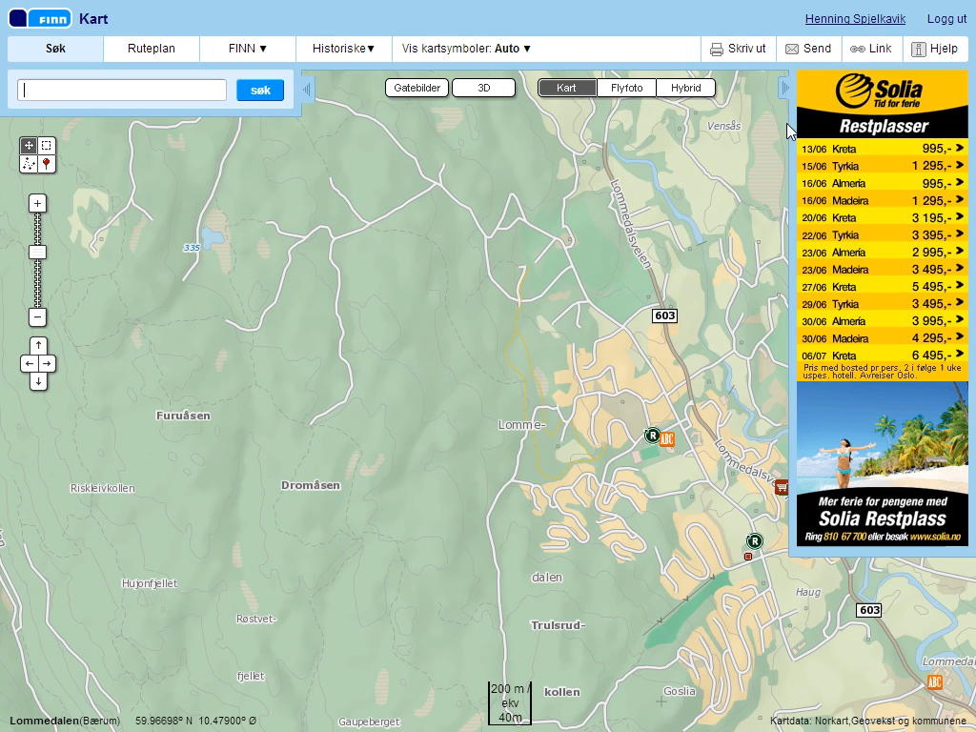
Notes:
POIs
Dekkmann
FINN
Sortere
Norkart

Slide 15
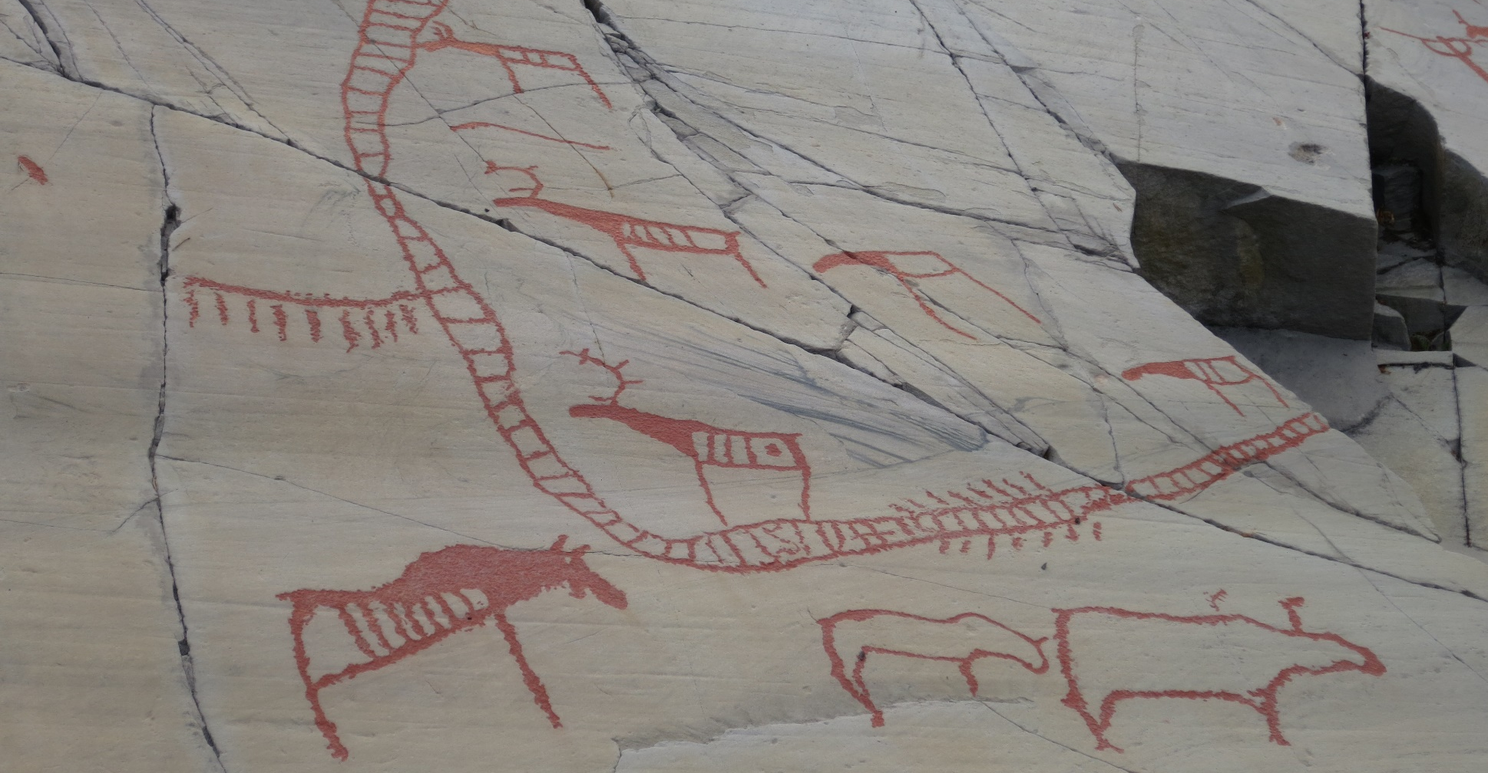
Historie
Notes:
Jeg har gravd litt på hvor gode venn “felles”-disken – hos oss heter den H: - der dokumenter går for å aldri bli igjenfunnet. Dere bruker kanskje sharepoint ☺

Slide 16
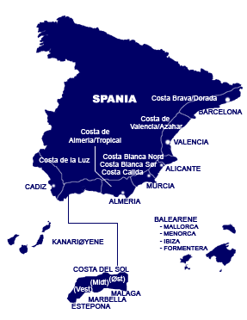
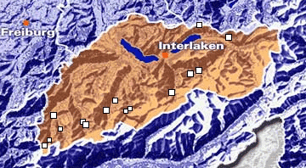
Skissen – ca 1999/2000
Billig
Oversikt
Ikke egnet til å booke strandhotell
Notes:
Ikke sikker på om det var kart på vis@avisen, men FINN.no ble nok lansert med kart i år 2000. Den tids direktør, Terje Seljeseth, var meget opptatt av det skulle være gode kart!
Dette var ett startpunkt for kart på internett. Bergfex og FINN.
Bilde + koordinater på hjørnene, og med absolutt posisjonering av punkter. Det virker fortsatt.

Slide 17
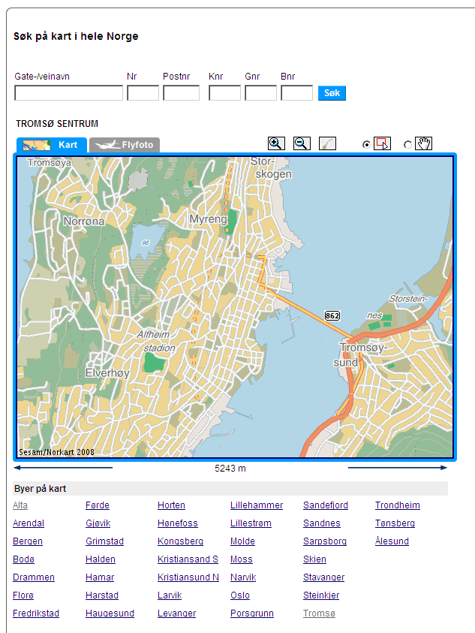
Kart på www.finn.no
2000
Flexim
CGI
2003
ArcIMS
CGI
2006
ArcGIS 9.2
Javascript
2007
Norkart WMS
OpenLayers 2

Slide 18
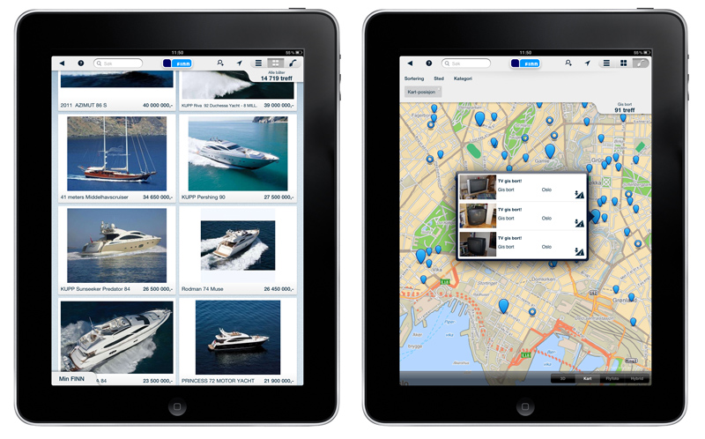
Kart på www.finn.no og mobil
2008
3D-kart
2009
Gatebilder
2011
Responsive
2012
Kart i native app
2014
Retina/HD-tiles
Notes:
Uheldigvis forsvant denne kartopplevelsen i 2013. Delvis pga at Apple kjøpte C3, delvis pga andre prioriteringer.

Slide 19
State of the art 2003
Dårlig responstid
Gammeldags Javascript
Skrekkelig skalerbarhet
Proprietær kartserver
Lisens og kartlisenskostnader
Notes:
Explain how this worked
Explain the disadvantages

Slide 20
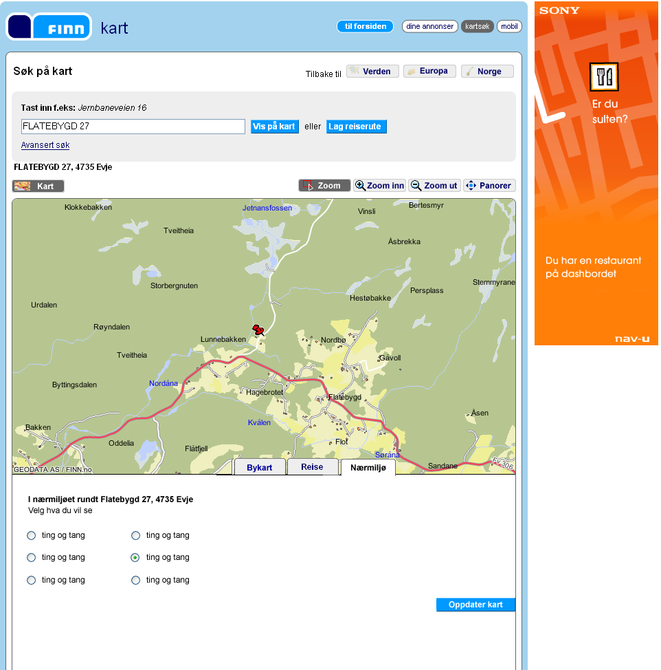
Designforslag 2006

Slide 21
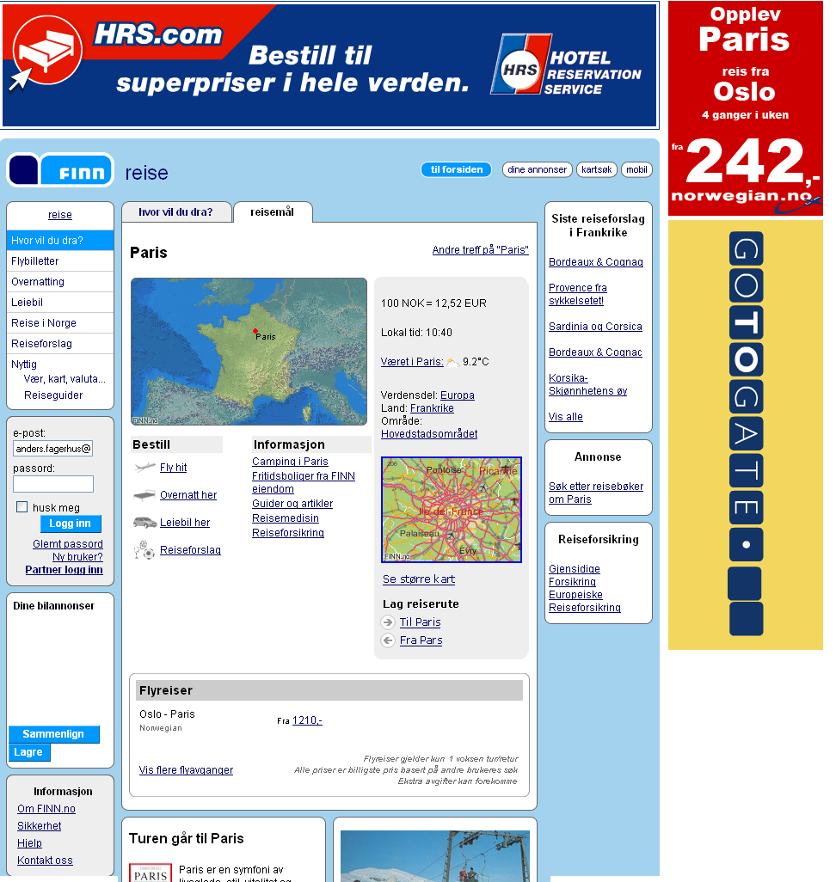
Kart i utlandet, 2006

Slide 22
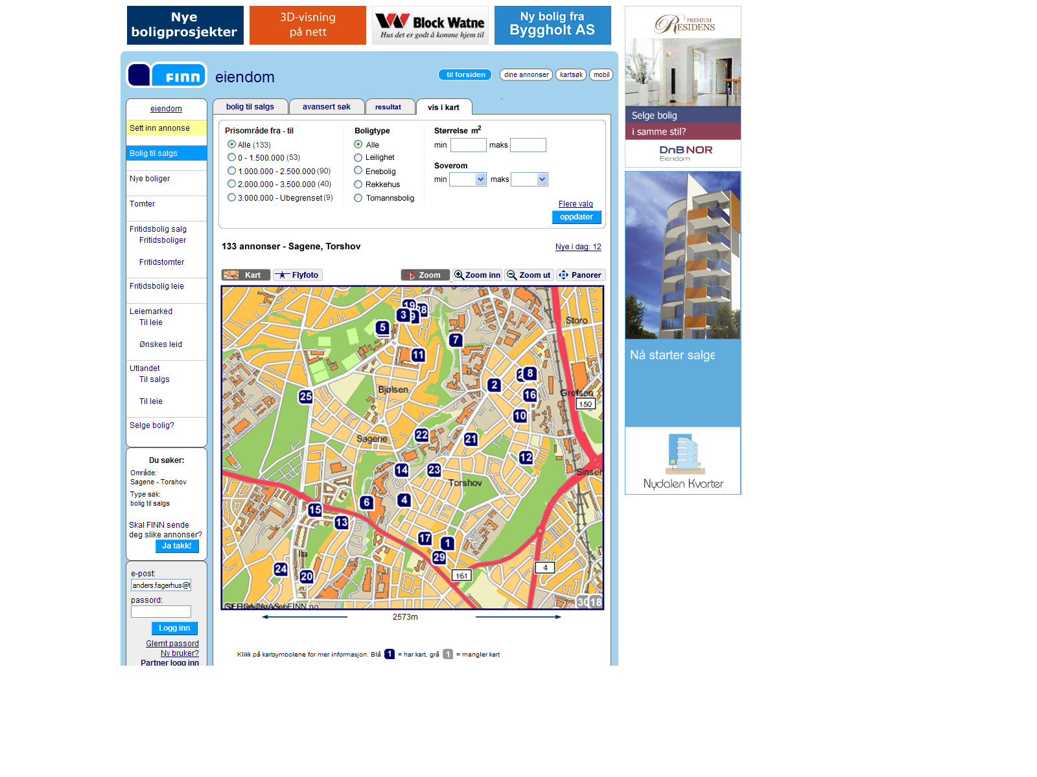
Annonser i kart, 2006

Slide 23
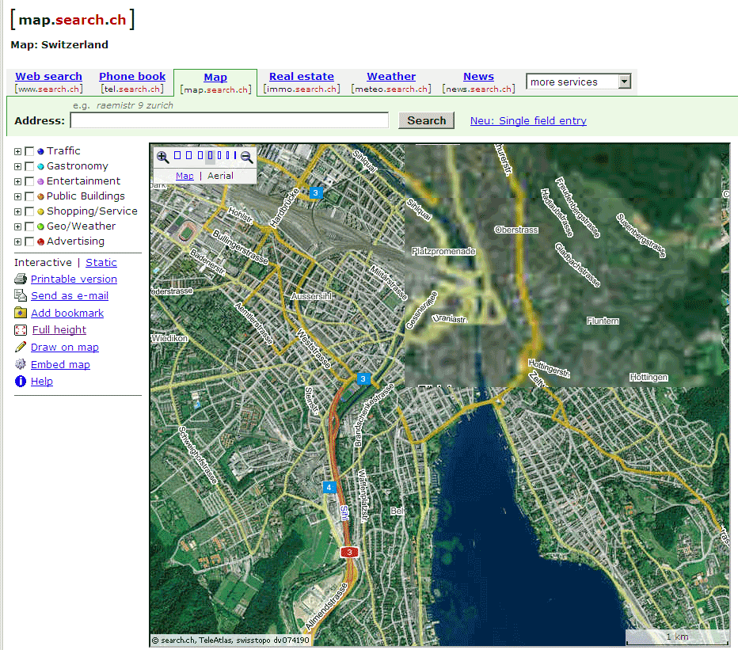
State of the art - 2004
map.search.ch is completely Javascript driven, there are no Java or Flash components.
http://www.bernhardseefeld.ch/archives/000099.html
9th October 2004
Notes:
Den første “moderne” kartløsning som jeg kjenner til – og det var en revolusjon. Et lite flytt i kartet – og det var umiddelbart oppdatert. Og de kunne vise hundrevis av interessepunkter!
Teamet, Endoxon, ble kjøpt av Google i 2006.

Slide 24
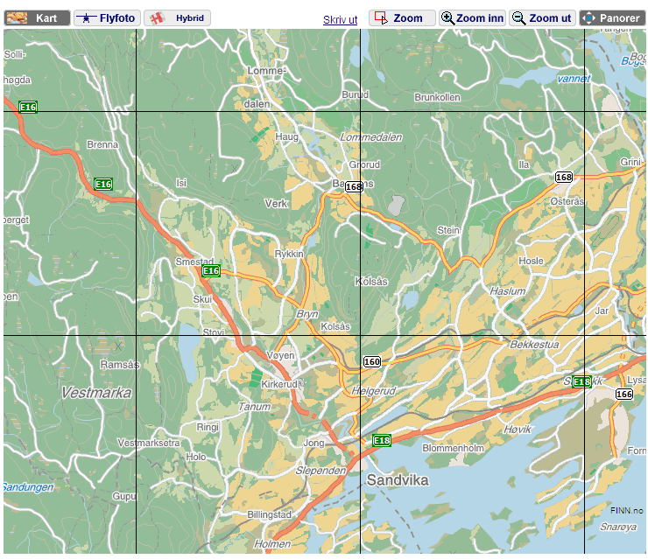
Slippy map
Notes:
Istedenfor CGI og roundtrip pr flytt... fikk vi små fliser.

Slide 25
FINN.no – Målsetninger – Kart 2006/2007-
Den beste karttjenesten for våre brukere => integrasjon
Få et overblikk over hvor objektene finnes
Mulighet til å se gode detaljer rundt objektene
Må absolutt ikke knekke den ordinære tjenesten
Beta; egne servere og webapp, deployment når vi ønsket
Søk (tekst) begrenset antall pr sekund (QPS) (Fast...)
Løsning: Gjør det i minnet

Slide 26
Krav til kartmotor
Skulle ikke kreve plugin (ikke activex, flash, silverlight, macromedia)
=> Javascript
OpenLayers 2, ka-map eller eget
Notes:
Først med ArcGIS server 9.2 – første utgave med moderne kart ... ikke helt klart for vårt volum.

Slide 27
Hvordan søke etter et punkt – Spatial Algorithms
Rangesøk i databasen; where x>? and x<? and y>? and y<?
Spatial extensions:
Oracle, Sybase. SQL Server, siden 2008 inkludert
Mysql.
Postgresql med PostGIS
Klassiske algoritmer
Hvis du trenger det nærmeste objektet – quad tree (quadrant, logarithmic performance)
Hvis du trenger alt innenfor et område – R-tree – generisk
Finnes gode biblioteker. Geotools i Java. Postgresql og Mysql har støtte
Geohash
Kombinerer lengde- og breddegradsbit i en streng (base32)
Et område har det samme prefix
Ikke alltid presist – intreressante edge cases
Minner om Virtual earth adresseringen
SOLR, MongoDB, Elastic Search
[1] http://en.wikipedia.org/wiki/Geohash

Slide 28
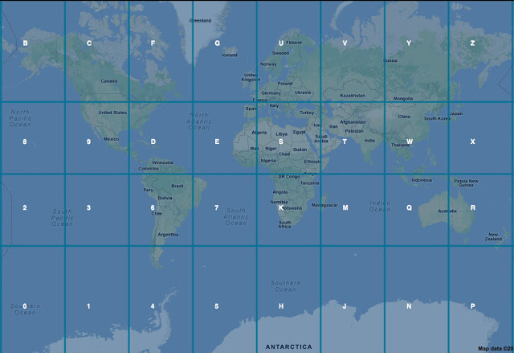
http://www.bigdatamodeling.org/2013/01/intuitive-geohash.html

Slide 29
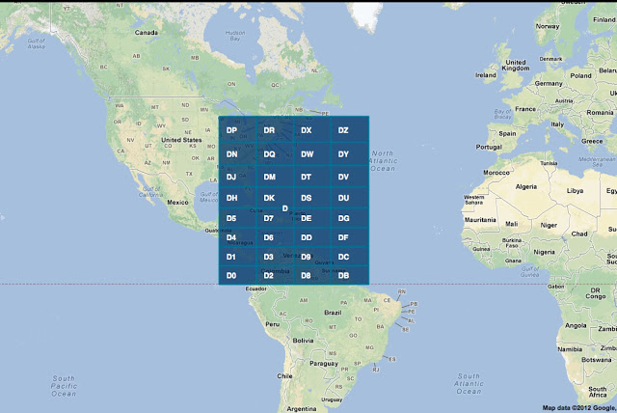

Slide 30
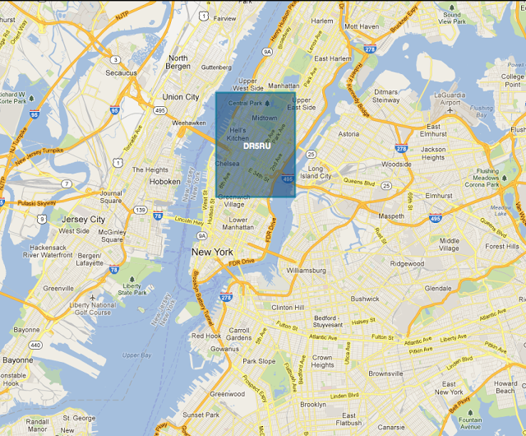

Slide 31
FINN.no – Kart – Søkemotor
På hvert flytt
R-tre
Filter
Cluster
custom json (neste gang - geojson)
Idag: SOLR søk etter objekter (inkludert filtre), R-tre for POIer
Notes:
Opprinnelig brukte vi eget filter, med en R-tre-indeks for geo.
Etter at FINN gikk over til SOLR, og det ble bra nok til å håndtere vår trafikk gikk vi over dit. Mest for å få nøyaktig samme søkeresultat og algoritme som på det vanlige søket. Ytelsen gikk noe ned, men er fortsatt godt nok.

Slide 32
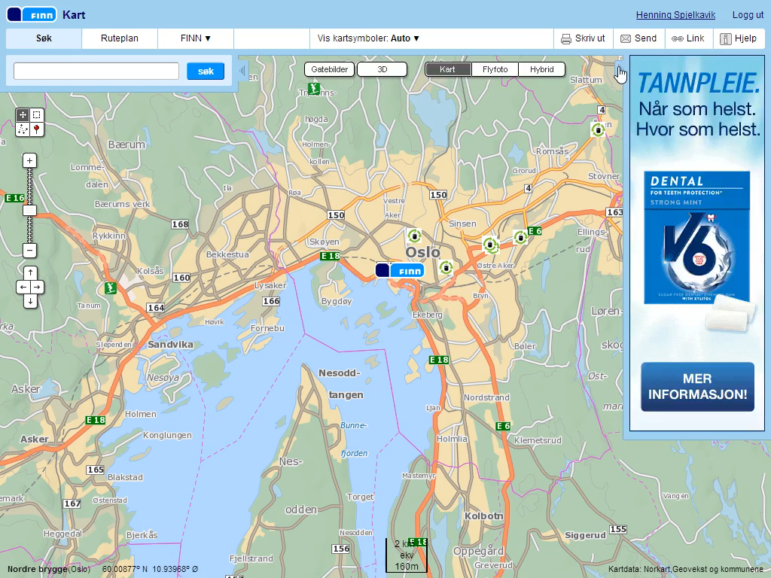
Notes:
Video starter automatisk.

Slide 33
Clustering
Perfekt?
eller... Godt nok?
1000 punkter: 139 ms or 4 ms
1 million punkter på 531 sekunder
eller 0.148sekunder?
Notes:
Clustering – mange måter. Biblioteker gjør det perfekt; i.e k-means etc.
Beregning av perfekte clustre, med optimalt senterpunkt etc tar tid.

Slide 34
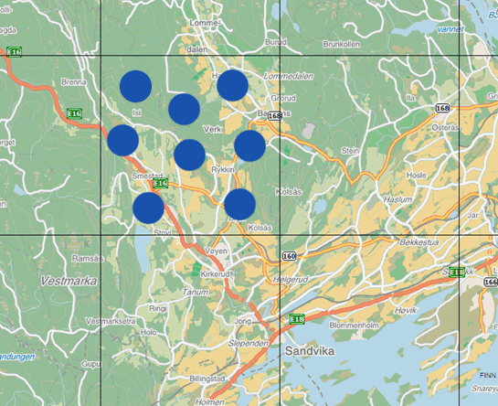
Hurtig
Del verden inn i et rutenett
Alt som havner på samme rute er i et cluster.
Perfekt senterpunkt eller vilkårlig?
Lager et bibliotek

Slide 35
Hvordan vise?
Bruke <img> tag?
2007 & IE: Mer enn 100 objekter => lås eller BSOD
Transparent bilde
onMouseOver
Google and maps.ch brukte mus x,y sniffing
Image maps! Skalerte utmerket på IE6
Google gjør fortsatt dette for IE8
Notes:
Idag – på med en moderne nettleser på en moderne maskin kan du klare hundrevis, opp mot 1000 <img> objekter som er klikkbare.
Classic technique from the 90-ies : image map!

Slide 36
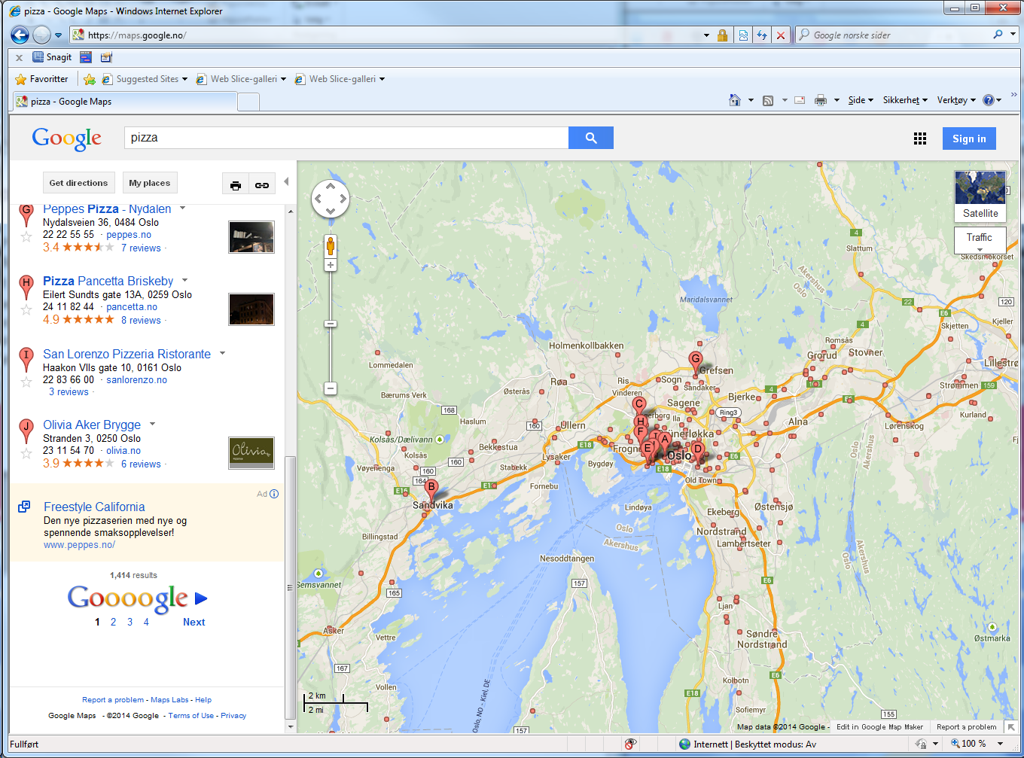

Slide 37
Open Source
OpenLayers
Varnish
SOLR
Geotools
Proj4(js)
Postgresql og PostGIS
jQuery
YUI compressor
Yammer metrics
GRASS
OpenStreetMap
Geonames
Kartverket

Slide 38
Kart på mobil-app
MyVR SDK med 3D-støtte (2012)
Mapbox (2013 iOS)
iOS SDK (2014 iOS)
Android SDK (2013 Android)
http://kart.finn.no skal fungere på moderne telefoner som iOS, Android og brukbart på Windows Phone.
HD/retina tiles (2014)

Slide 39

Tydelige trender
Leaflet eller OpenLayers 3?
Nokia Here – WebGL 3D
Google Maps 2014 (WebGL)
Vektor - generelt
Lokasjon!
Zillow
Trulia
AirBnB
Notes:
Vektorrendring av labels og kurver gir mye vakrere kart, og lavere båndbredde, kanskje mer CPU. Bedre integrasjon mot data.

Slide 40

Takk for oppmerksomheten!
Henning Spjelkavik, FINN.no
henning.spjelkavik@finn.no
Twitter: @spjelkavik
LinkedIn
Q?

